Slide 2
Foreldremøte 14.02.24
Øvre Slettheia skole
Ass. Kommunalsjef for skole - Roy Wiken

Slide 3
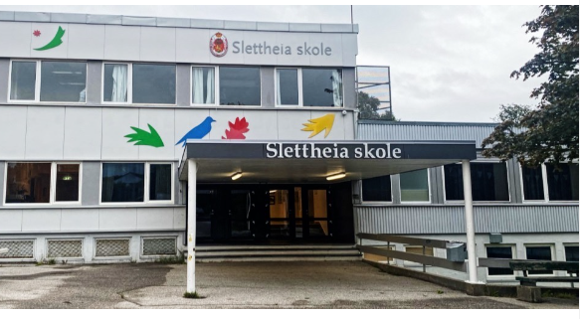
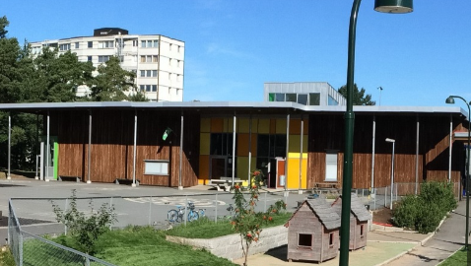
Bakgrunn
Bystyret vedtok 14. desember 2023 å legge ned Øvre Slettheia skole.
Skolen legges ned ved utgangen av skoleåret 23/24 og elevene overføres til Slettheia skole fra august 2024.
Skolebygningen på Øvre Slettheia skal omgjøres til barnehage.

Slide 4
Elevene
Elevene på Øvre Slettheia flyttes til Slettheia skole fra skolestart i august 2024

Slide 5
De ansatte
Alle som er ansatt i faste stillinger på Øvre Slettheia skole blir flyttet til Slettheia skole (Hvis de ønsker det)
Lærere og fagarbeidere/assistenter
Ledelsen og kontorleder på Øvre vil få nye jobber i kommunen.

Slide 6
Overgangen til ny skole
Det er startet et arbeid for å lage en god overgang til Slettheia skole
Vi skal gå igjennom det arbeidet med dere nå slik at dere vet hvor langt vi er i prosessen

Slide 7
Formålet med dette møtet
Informere om hvor langt vi har kommet i arbeidet
Informere om det som er klargjort
Informere om hva vi jobber med og hva som skal skje denne våren
Dere kan stille spørsmål

Slide 8
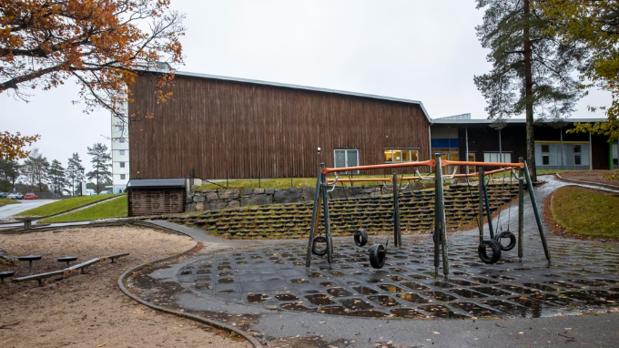
14.12.23 Politikerne bestemte å legge ned skolen

Slide 9
FAU og lærere
Analyse av hva vi må tenke på for at elevene skal få en trygg og god oppstart på Slettheia skole?

Slide 10
14.2.24 Informasjonsmøte foreldre Øvre Slettheia skole

Slide 11
Våren 2024
Mai 24: Informasjon om elevene til nye lærere
Mars- juni: Trinn møter trinn Øvre og nedre Slettheia skole
Juni 24: Øvre Slettheia skole med på skolearrangement Slettheia skole

Slide 12
August 2024 Foreldremøter Slettheia skole

Slide 13
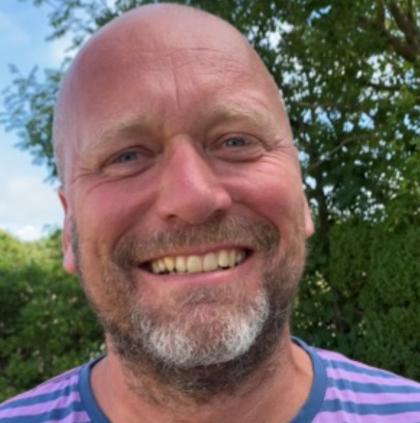
Tore Mydland, rektor Slettheia skole informerer

Slide 14
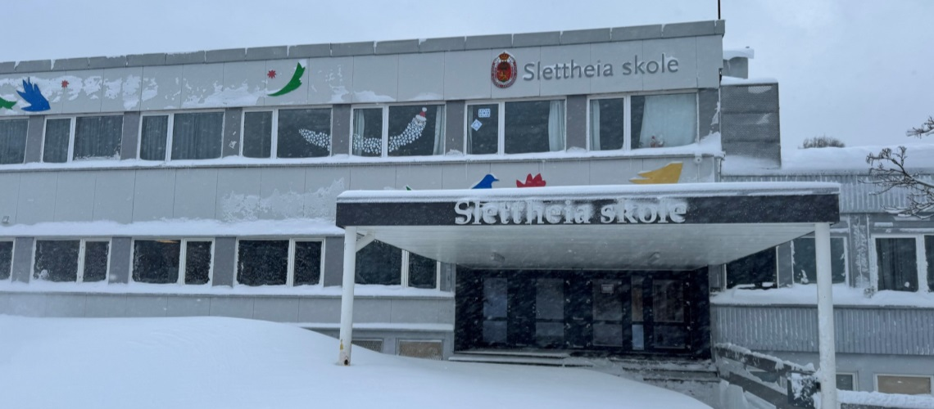
Dette er Slettheia skole – høsten 2024
335 elever
32 lærere
14 assistenter/fagarbeidere

Slide 15
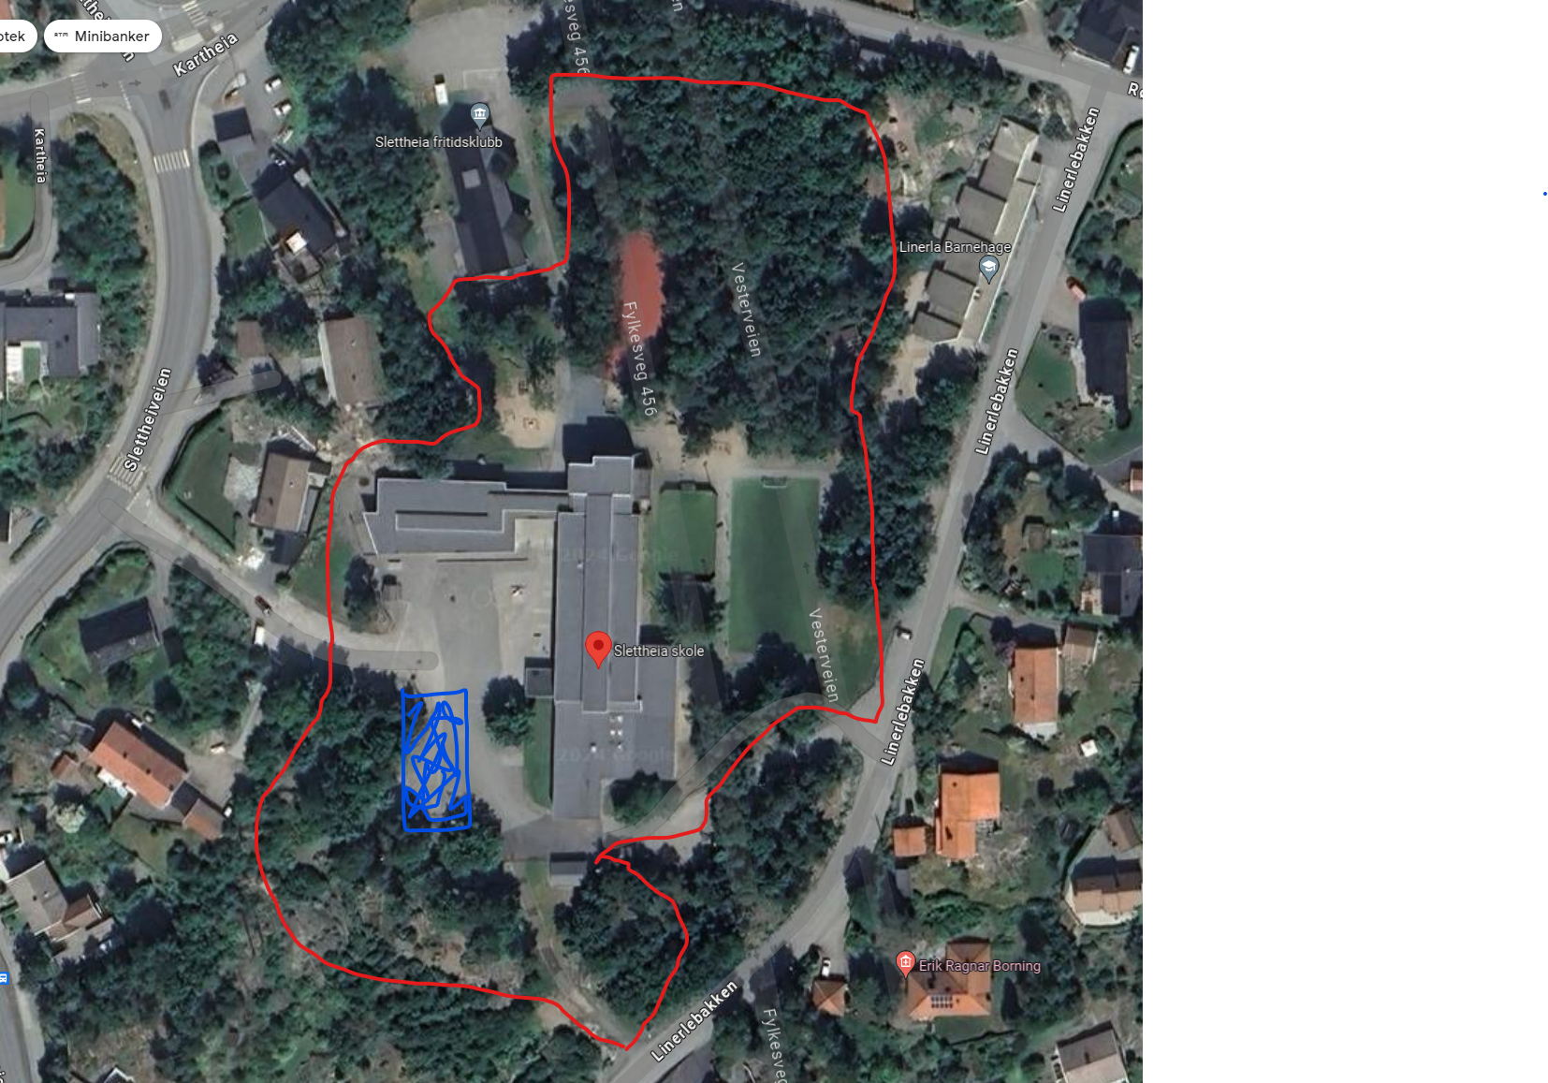
Skolebygget:
SFO + 1. og 2. trinn i nytt bygg (brakker)
3. – 7. trinn i de to hovedbyggene
Stort bibliotek
En stor, flott skolegård:
Mye skog
Kunstgressbane, ballbinge og flerbruksbane
Trampolinepark
Mange lekeapparat
Bordtennisbord
Utlånsbu
Akebakker

Slide 16
Skolevei
Elever har rett på skoleskyss når skoleveien er
1. trinn: Mer enn 2 km
2.-10. trinn: Mer enn 4 km
Det anbefales at elevene går til skolen, gjerne sammen med andre og en voksen. GÅ-BUSS

Slide 17
Skolevei
Vi har blitt gjort oppmerksom på farlig skolevei:
Gislemyr-kryss, bratt og dårlig konstruksjon.
Kartheia-kryss
Dårlig oppmerking
Fortau langs hele Sletteheiaveien- barrierer mellom veien
Overgangen fra 40 til 50 sone
Farlig ferdsel ved store snømengder
Parkering på Rugdeveien
Buss-stopp, kryss ved Linerleveien- Slettheiaveien
Mørkt på vinterstid
Flere syklister, sprengt kapasitet
Mur ved kryss Kartheia – Slettheiveien, 40 og 50
Få fortau Kartheia – Gislemyrveien
Foreldre som slipper av barna ved innkjørsel til Slettheia skole

Slide 18
Skolevei
Meld inn til Kirsten innen 28.2.24 om farlig skolevei
Kirsten sender dette til kommuneadministrasjonen som gjør en vurdering på dette og setter eventuelt inn nødvendige tiltak.
Foreldre skal få svar på vurderingene og evt tiltak innen 2.4.24

Slide 19
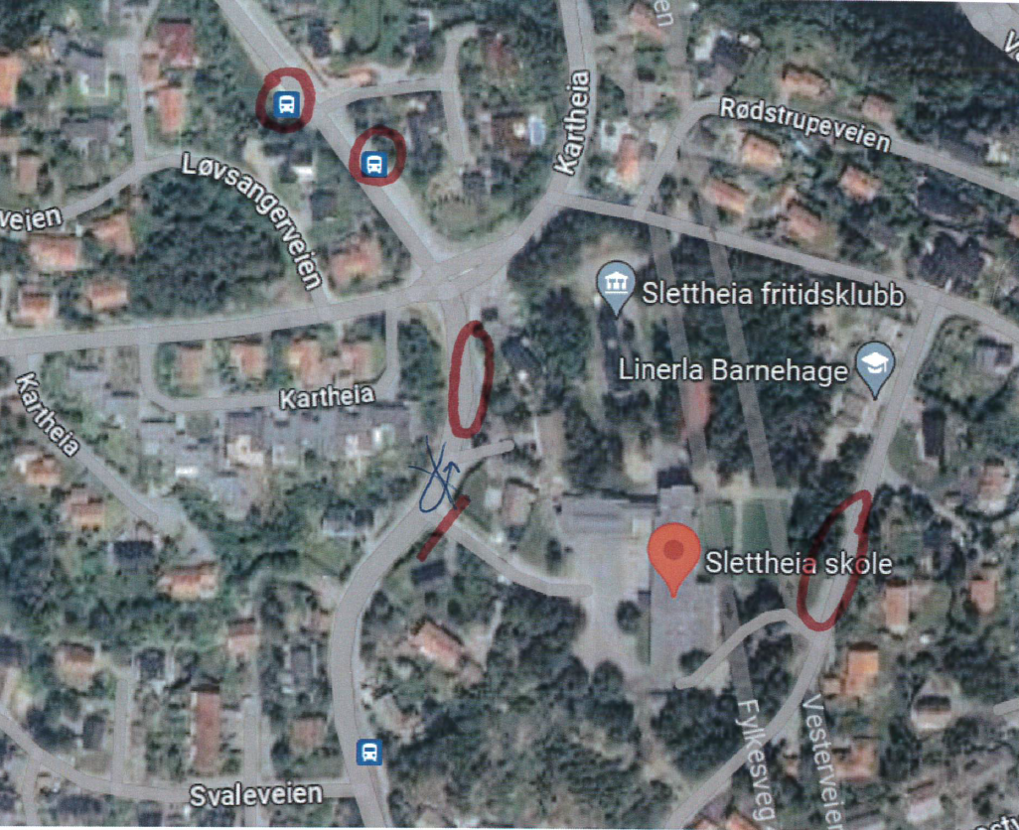
Avslipp av barn

Slide 20
Spørsmål?

